Slide 1



Proyecto Acuclass
Yorch Sepúlveda Manríquez
Tania Torres Reyes

Slide 2


Proyecto
Contexto

Slide 3
Objetivos
Objetivo General.
Objetivos específicos.
Notes:
Para ello se plantea los siguientes objetivos:

Slide 4

Objetivo General
Confeccionar perfiles de estudiantes para gestión de notas y contenidos de curso y sus respectivas tareas según lo decrete un profesor.

Slide 5

Objetivos Específicos
Modelar el proceso de contenidos de un curso
Modelar el proceso de gestión de notas
Diseñar e implementar una aplicación que asista al proceso de gestión de notas y contenidos de cursos.
Diseñar alarmas inteligentes para que los padres estén al tanto de fechas de entrega de tareas, inasistencia a clases y baja de promedio de notas.

Slide 6
Metodología de trabajo
Planificación.
Arquitectura.
Lógica.

Slide 7
Planificación
Metodología de desarrollo es XP.
Cada iteración está compuesta por fases planificación, diseño, construcción y pruebas.
Tres iteraciones y cada una requiere de tres semanas.
Enfoque Rol Administrador

Slide 8
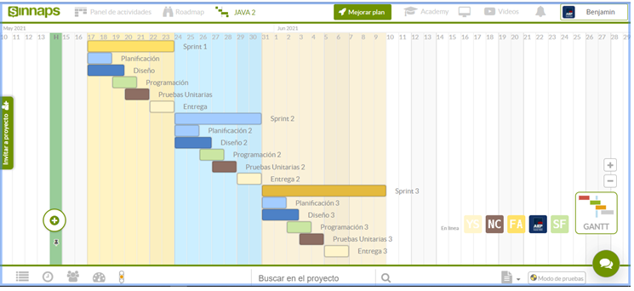
Planificación

Slide 9
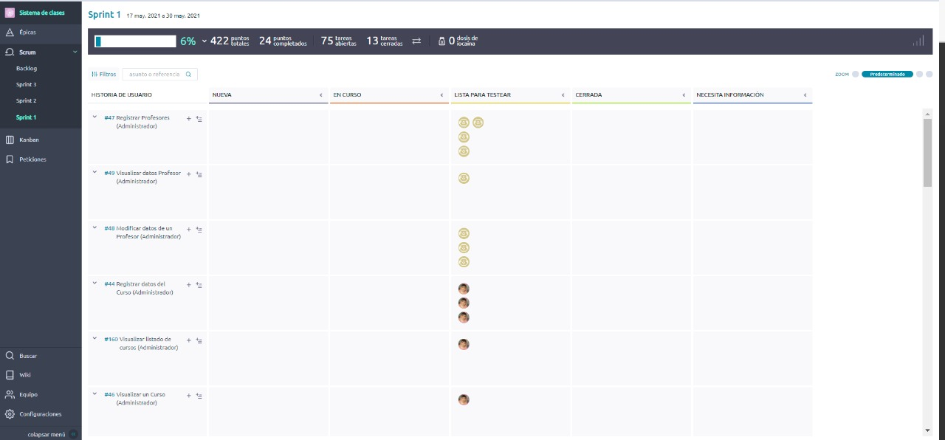
Planificación

Slide 10
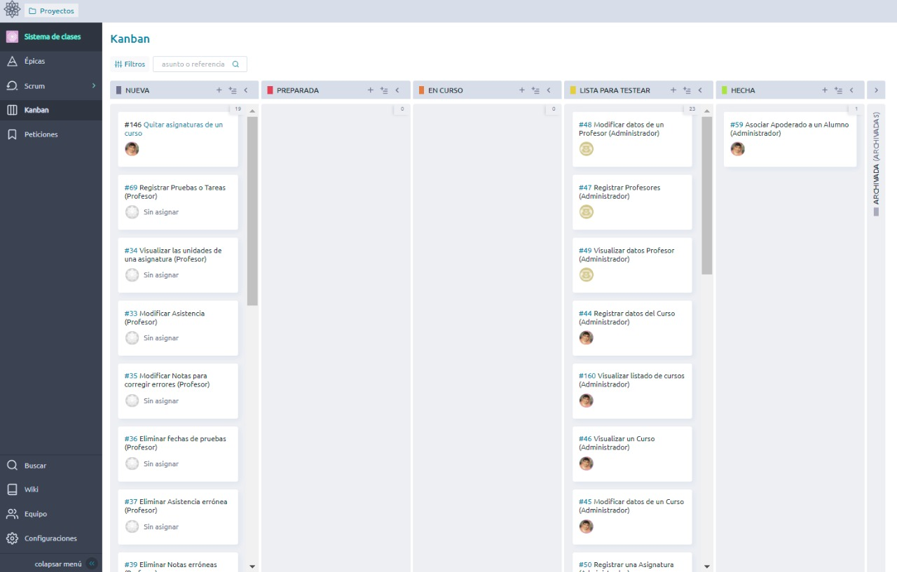
Planificación

Slide 11
Arquitectura lógica
Capa de presentación
Vista alumno
Capa de negocio
Controlador alumno
Capa de datos
Controlador apoderado
Controlador curso
Controlador login
Controlador profesor
Controlador unidad
Controlador usuario
Controlador asignatura
Controlador curso referencia
Modelo
BD
Vista apoderado
Vista asignatura
Vista curso
Vista curso referencia
Vista login
Vista profesor
Vista unidad
Vista usuario
Evitar acoplamiento
Facilitar los futuros mantenimientos
Diseño contempla roles: administrador y usuario común.

Slide 12
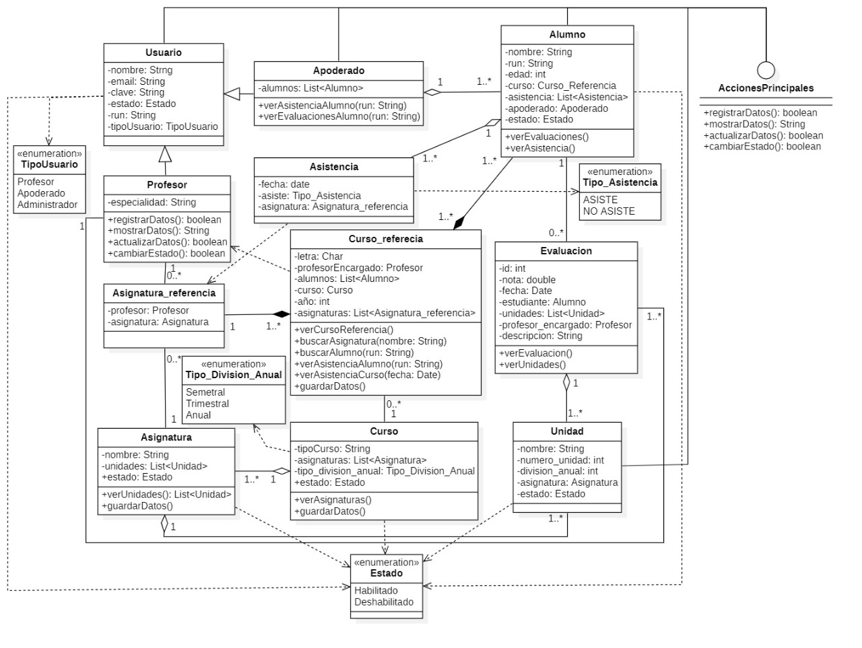
Diagrama de clases

Slide 13
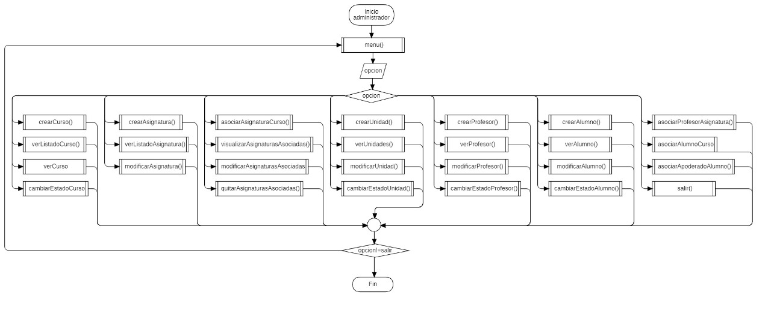
Diagrama de flujo

Slide 14
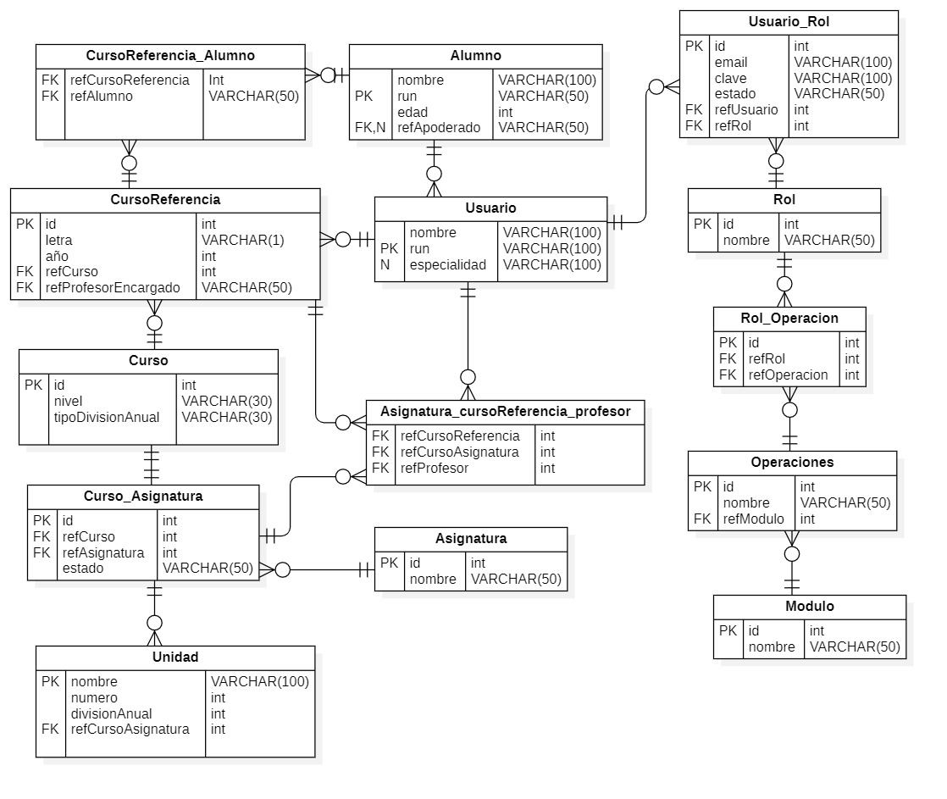
Diagrama Entidad relación

Slide 15
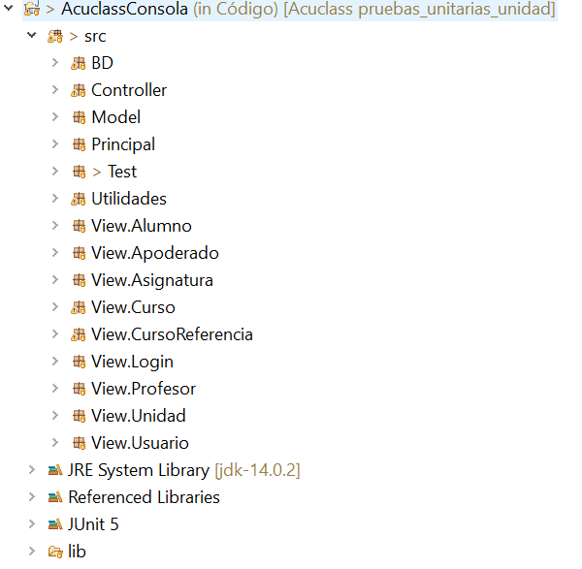
Estructura del proyecto

Slide 16
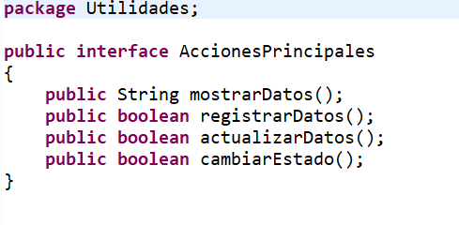
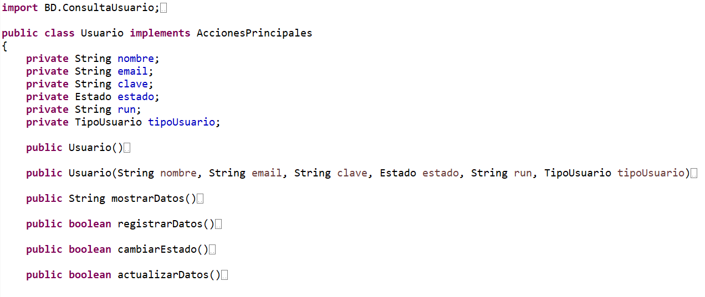
Implementación de interfaz

Slide 17
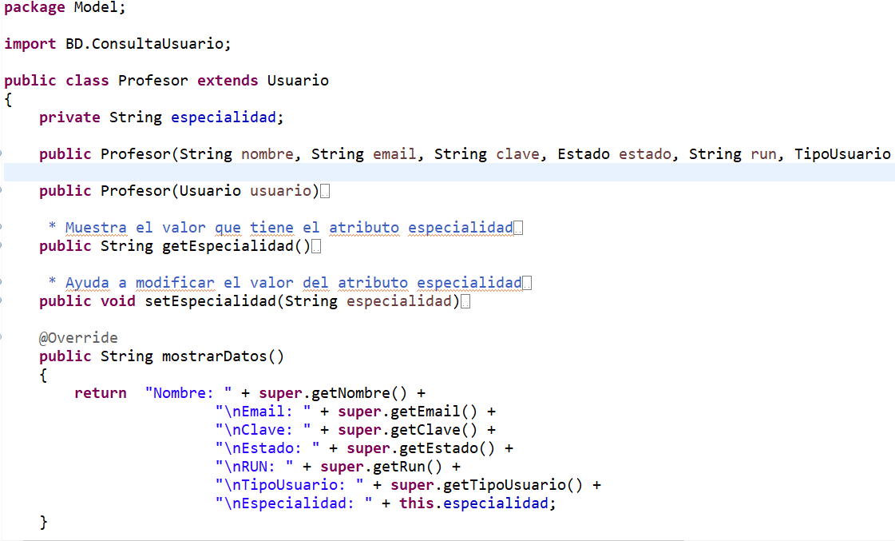
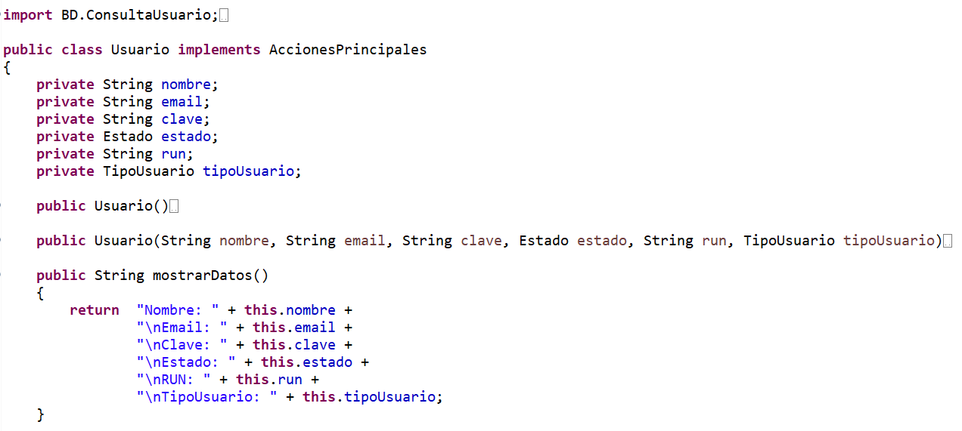

polimorfismo
Polimorfismo

Slide 18

PRUEBAS Y RESULTADOS

Slide 19
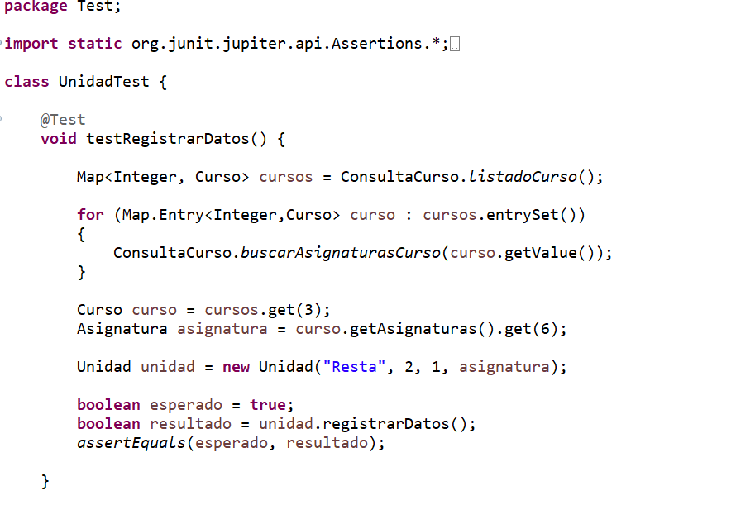
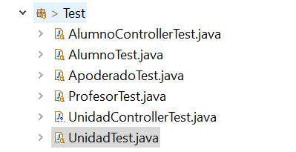
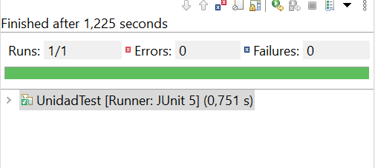
polimorfismo
Pruebas unitarias junit

Slide 20
Javadoc

